Slide 1
第8章
1. 简述数据库堆文件的链表和页目录两种组织方式中，空闲空间分别是如何组织的？
答：链表方式
堆文件头部：一个header 页面、两个指针（一个指向空页列表头部，一个指向数据页列表头部）。
在每个页面内部记录当前空闲的空间。
页目录方式
设立一类专门的页面（目录页）记录所有的数据页存放位置，该目录还记录每个页面的空闲空间信息。
DBMS保持目录页与所有页的当前信息同步。

Slide 2
第8章
2. 简述面向元组型的页设计中槽页方案的基本思想，并简要说明槽页方案相对于数组式的元组存储方案的好处。
答：每个页面都有页头——包含页面ID、页面内的Slot数组记录已占用的“槽位”，以及上一次使用槽位的开始位置。 每个“槽位”映射到相应元组开始位置的偏移量。
元组的存放——在页内倒序从页尾向页头存放。
元组在内部的唯一标识符——可使用“页面ID+和slot id（或偏移量）”，还可包含文件位置信息。
槽页好处——。。。更新、删除元组时会产生碎片的问题，还能更好应对变长元组存储。

Slide 3
第8章
3. 设有学生关系S(SNO, SNAME, SDEPT)存储学生的学号、姓名和所属院系，学生选课关系SC(SNO, CNO, SCORE)存储学生选课记录的学号、课号和成绩，现有查询的SQL语句“SELECT S.SNO, CNO, SCORE FROM S, SC WHERE S.SNO=SC.SNO”，请画出查询计划的语法树，请写出该查询语法树的处理模型采用向量模型时每个查询算子的伪代码（设算子中每次处理的一个batch的大小为500）。

Slide 4
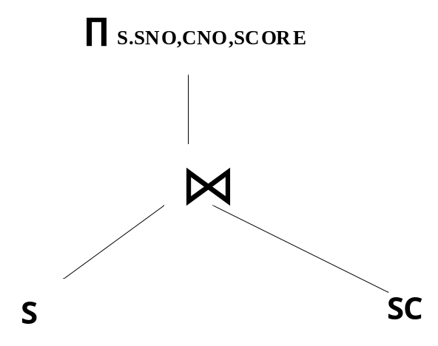
第8章
3. 答：
out=[]
for t in child.Next():
out.add(projection(t))
if |out|>=？？？: emit(out)
out=[]
for S in left.next():
buildHashTable(S)
for SC in right.next():
if Probe(SC) out.add(S ⋈ SC)
if |out|>=500: emit(out)
out=[]
for t in S:
out.add(t)
if |out|>= ？ : emit(out)
out=[]
for t in SC:
out.add(t)
if |out|>=？: emit(out)
注：虚线不属于语法树结构的内容

Slide 5
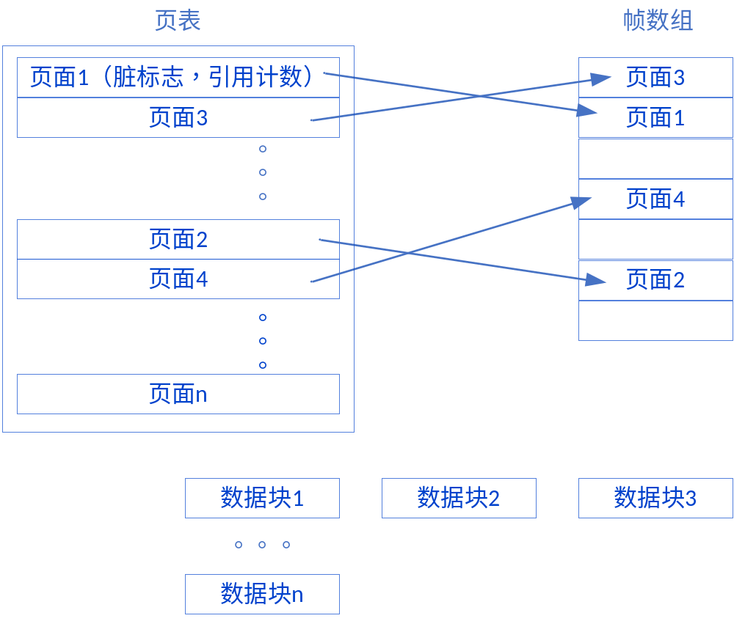
第8章
4. 画出DBMS缓冲池的结构示意图，并结合缓冲池的内部结构说明一般情况下执行引擎访问数据页面过程。说明其中什么情况下执行引擎读数据页面会触发磁盘页面的写操作？
答：

Slide 6
第8章
4答：访问过程：（1）执行引擎向缓冲池管理器发请求：“访问某页面p”；
（2）缓冲池管理器查找页表，若p在其中→增加页表中p的引用计数，依据页表记录的p帧数组位置访问p，请求的事务不再需要页面p后，减少p的引用计数；
（3）若p不在页表中→ 将p加入页表，将页面p（数据块p）从数据文件读入缓冲池帧数组。
此时若帧数组有空闲空间→直接读入p到某个空闲帧；
若帧数组已满→ 采用缓存替换策略选择某个引用计数为0的帧页面替换。
若被替换页为脏页→ 结合先写日志协议，被替换页写出到数据文件。
上述过程中，当要读取的页需要新进入帧数组而导致其中的某个脏页要被。。。。。。。时会触发写操作。

